Slide 1
Wstęp do programowania
Zebrał i opracował : Maciej Belcarz

Slide 2
PROGRAMOWANIE
Proces projektowania, tworzenia, testowania i utrzymywania kodu źródłowego programów komputerowych lub urządzeń mikroprocesorowych
JĘZYK PROGRAMOWANIA
Zbiór zasad określających jak należy budować poprawne wyrażenia oraz jak komputer ma je rozumieć

Slide 3
Etapy programowania
Projekt programu
Konstrukcja algorytmu wg którego napiszemy program
Nie wymaga komputera
Zapis programu
zapis w edytorze, podział na zadania funkcjonalne (wprowadzanie,obliczenia)
Kompilacja – przetwarzanie kodu źródłowego na maszynowy zrozumiały dla komputera
Testowanie programu
Określa dane, wynik i sposób rozwiazania
Najtrudniejsza część programowania
Symulacja błędów uzytkownika
Sprawdzanie poprawności wyników

Slide 4
Typy programowania
linowe
Całość programu jako jeden blok
Brak procedur, funkcji i podprogramów
proceduralne
Główny program to szkielet
Występują podprogramy
funkcyjne
Opiera się na konstrukcjach matematycznych
Opera się na tzw analizie obiektowej
prostye układy mikroprocesorowe : BASIC
Języki skryptowe : JAVA, PHP
obiektowe
Języki programowania : HASKEL, PYTHON
Za pomocą obiektów definiuje się stan/dane oraz zachowanie/procedury : C++ , C#

Slide 5
JĘZYKI PROGRAMOWANIA
HTML / xHTML / HTML5 / XML
To języki znaczników, które w pewien określony sposób opisują strukturę dokumentu.

Slide 6
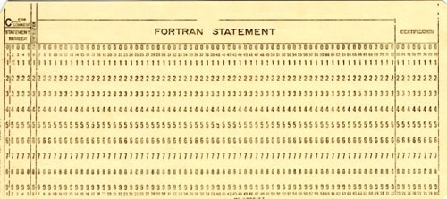
Fortran - 1957 r.
FORmula TRAnslation - to najstarszy jeszcze ciągle używany język programowania. Stworzony przez zespół Johna Backusa pierwotnie przewidziany był do przeprowadzania obliczeń statystycznych i matematycznych.
Ciekawe zastosowania: przemysł lotniczy i motoryzacyjny, agencje rządowe oraz placówki naukowe.
Karta perforowana

Slide 7
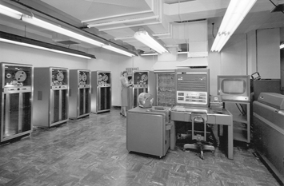
COBOL - 1959 r.
Common Business Oriented Language. Ten język stworzony przez zespół pod kierownictem dr Grace Murray Hopper stoi za większością transakcji przeprowadzanych przez systemy bankowe (karty płatnicze i bankomaty).
Ciekawe zastosowania: zarządzanie służbą zdrowia, instytucje rządowe, systemy organizacji ruchu.

Slide 8
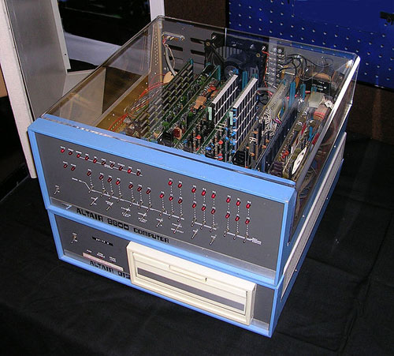
BASIC - 1964 r.
Beginner's All-purpose Symbolic Instruction Code. Język programowania wysokiego poziomu stworzony przez studentów Dartmouth College. Zaprojektowano go tak, aby uprościć programowanie osobom bez silnej technicznej lub matematycznej podbudowy
zastosowanie w komputerach Altair, produkowanych przez MITS (Micro Instrumentation and Telemetry Systems) oraz Apple II.

Slide 9
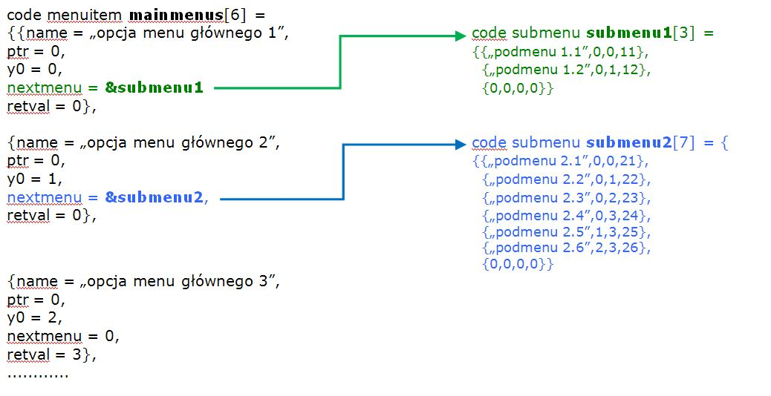
C- 1969 r.
Język C, następca interpretowanego języka B (stąd nazwa) został stworzony w latach 1969 - 1973 przez Dennisa Ritchie'go w Bell Telephone Laboratories. W zamyśle miał być używany w systemie Unix - w 1973 r. udało się w nim zaimplementować jądro tego systemu.
zastosowania: na języku C w dużej mierze oparty jest Linux.

Slide 10
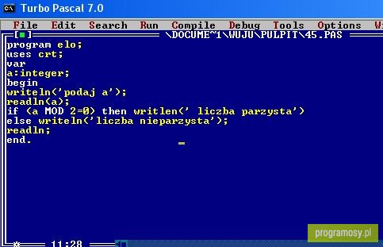
Pascal - 1970 r.
Ten uniwersalny język wysokiego poziomu został stworzony w 1970 r. przez Niklasa Wirtha jako narzędzie do nauczania. Z biegiem czasu stał się językiem szeroko rozpowszechnionym w rozwiązaniach komercyjnych. Jego nazwa pochodzi od francuskiego fizyka, matematyka i filozofa Blaise Pascala, konstruktora między innymi mechanicznych kalkulatorów, będących podwalinami współczesnej informatyki.
zastosowania: obiektowa odmiana języka Pascal wykorzystywana jest w komunikatorze Skype.

Slide 11
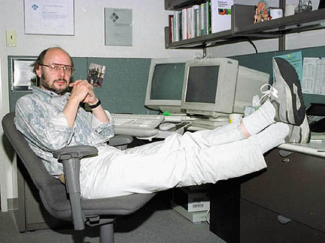
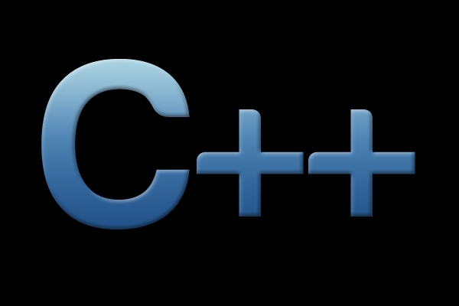
C++ - 1983 r.
Język C++ powstał, podobnie jak C w laboratoriach firmy Bell. Bjarne Stroustrup zaprojektował go jako rozszerzenie języka C o obiektowe mechanizmy abstrakcji danych. Tym sposobem powstał najpopularniejszy na świecie język programowania - od 1986 r. umieszczany jest na listach najpopularniejszych języków.
zastosowania: C++ używany jest dziś między innymi przez Microsoft Office, Adobe PDF Reader oraz przeglądarkę Mozilla Firefox.

Slide 12
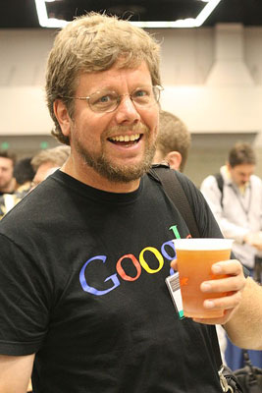
Python - 1991 r.
Guido Van Rossum stworzył ten język, aby rozwiązać problemy, które napotkał w języku ABC, którego Python stał się następcą. Inspiracją dla nazwy tego projektu stała się twórczość grupy Monty Pythona, której Van Rossum był wtedy fanem.
zastosowania:
wyszukiwarka Google,
serwis YouTube
struktury NASA.

Slide 13
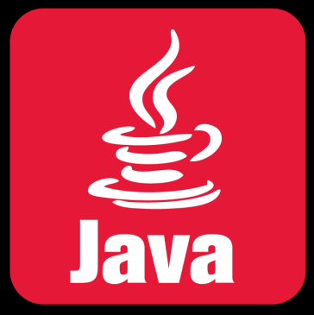
Java - 1995 r.
Język ten stworzył zespoł Sun Microsystems pod kierownictwem Jamesa Goslinga w celu uruchomienia dekoderów telewizji interaktywnej. Język ten okazał się wtedy jednak zbyt zaawansowany dla mediów. Obecnie Java funkcjonuje na ponad 1,1 miliarda komputerów, a znaczna ilość serwisów i stron WWW nie mogłaby bez niej funkcjonować.
zastosowania: łaziki marsjańskie

Slide 14
PHP -1994
Skryptowy język programowania zaprojektowany do generowania stron internetowych i budowania aplikacji webowych w czasie rzeczywistym.
PHP jest najczęściej stosowany do tworzenia skryptów po stronie serwera WWW, ale może być on również używany do przetwarzania danych z poziomu wiersza poleceń, a nawet do pisania programów pracujących w trybie graficznym
zastosowania: Facebook

Slide 15
„Silnik gry” to płatny lub bezpłatny program, który firmy i samodzielni twórcy wykorzystują do tworzenia gier. Oparty jest na językach programowania np C++.
Programy te składają się z bibliotek, zawierających funkcje, klasy i inne dane określone przez języki programowania. Wykorzystanie wcześniej utworzonych danych pozwala użyć wybranego silnika do utworzenia nowej gry. Główną zaletą silników gier jest to, że ich zastosowanie pozwala pominąć pisanie podstawowego kodu gry.
Unreal Engine

Slide 16
CryENGINE

Slide 17
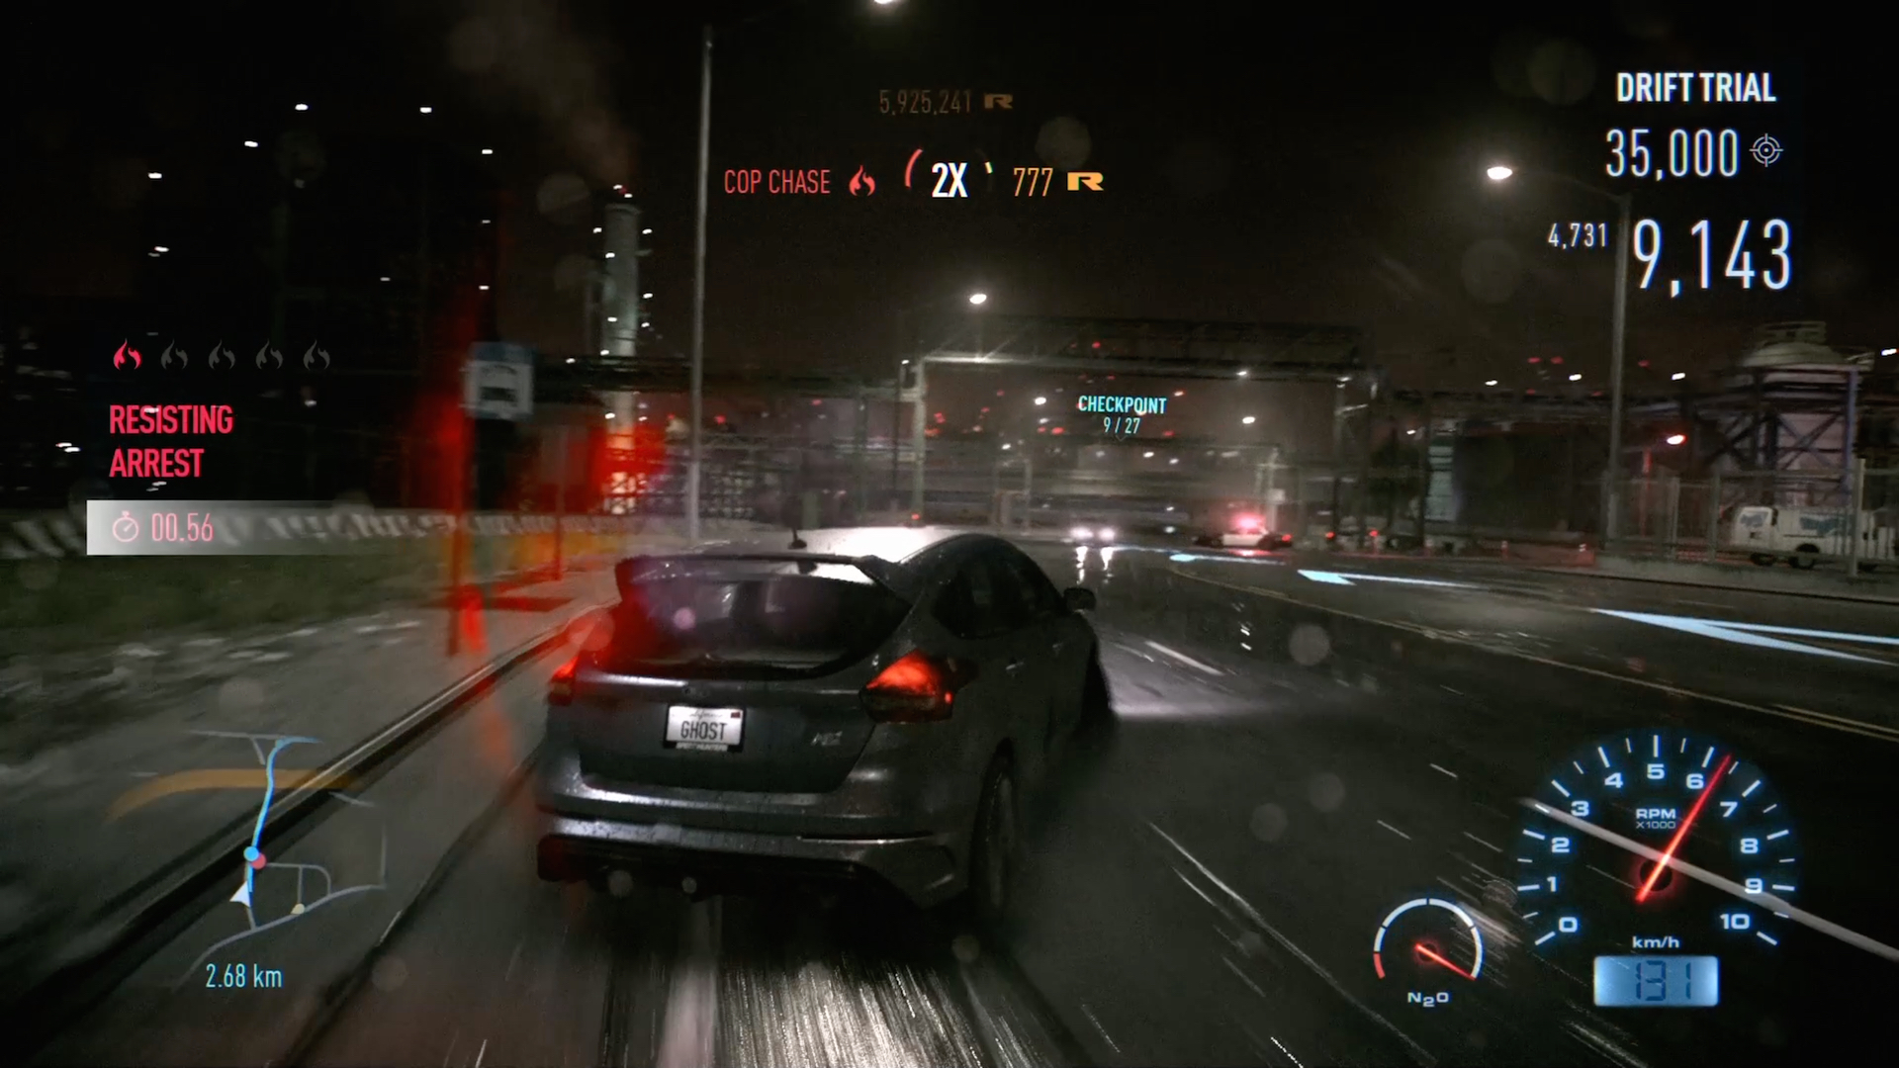
Frostbite Engine

Slide 18
Anvil Engine

Slide 19
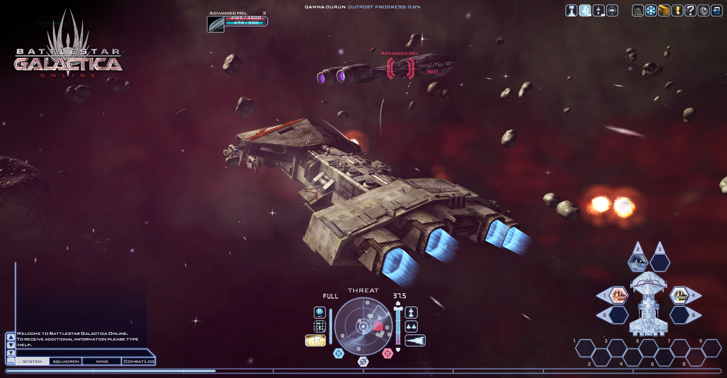
Unity

Slide 20
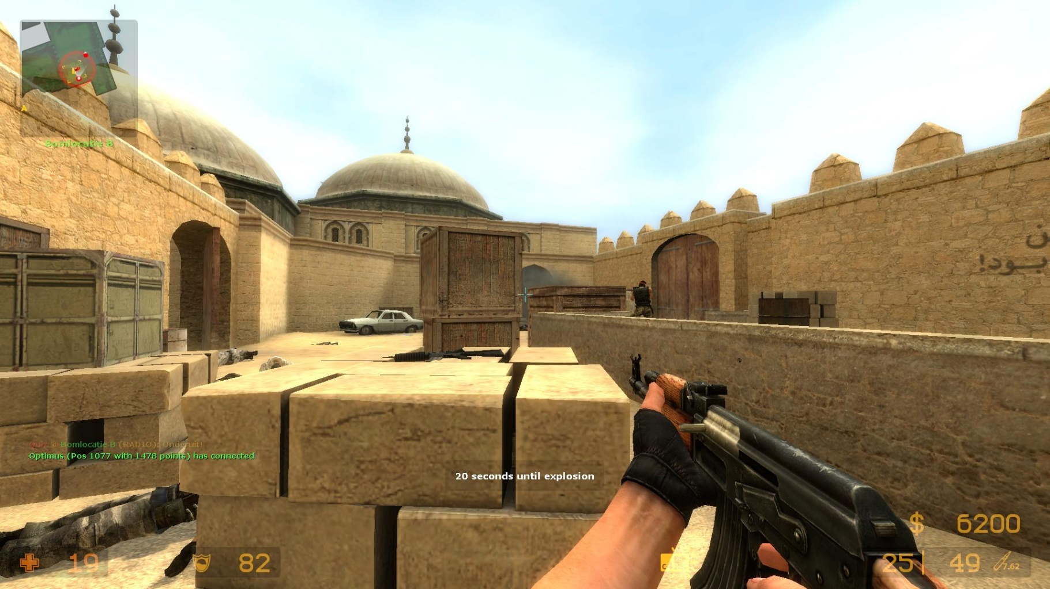
Source

Slide 21
Quake Engine
M.U.G.E.N
RAGE
HeroEngine

